Slide 1
§4.2 向量组的线性相关性
一、向量组的线性组合
二、向量组的线性相关性

Slide 2
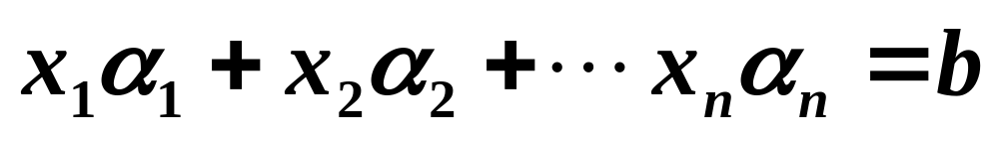
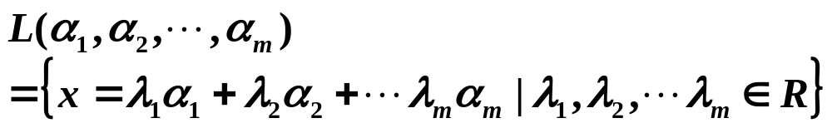
4.1涉及的内容
1、线性方程组的向量表示：
2、向量生成的子空间：

Slide 3
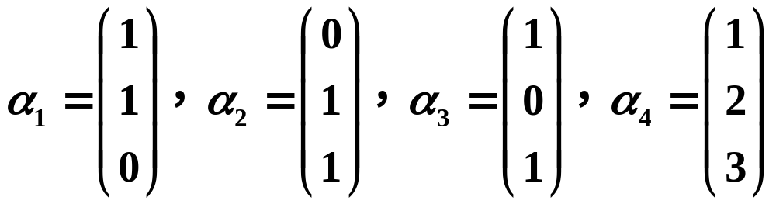
一、向量组的线性组合
定义
若干个同维数的列向量（或同维数的行向量）所组成的集合叫做向量组．
例
为4个3维向量组

Slide 4
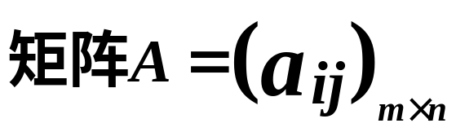





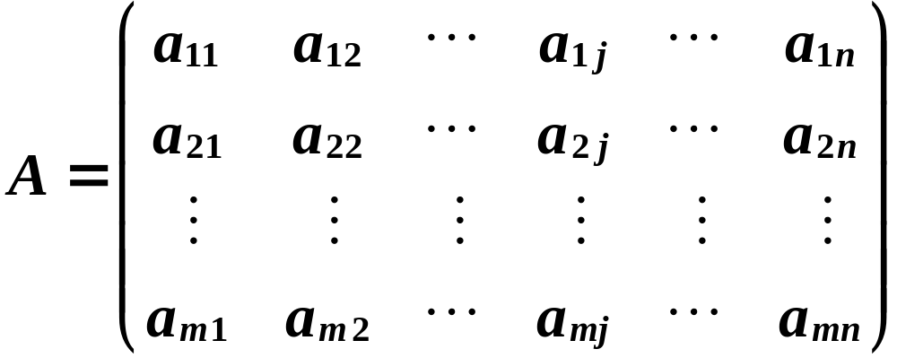
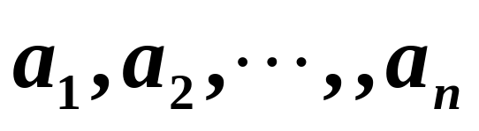
向量组与矩阵
设

Slide 5
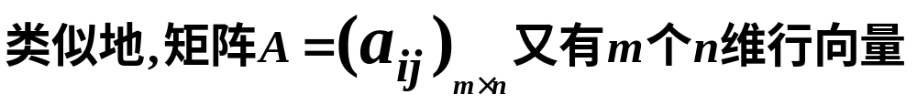
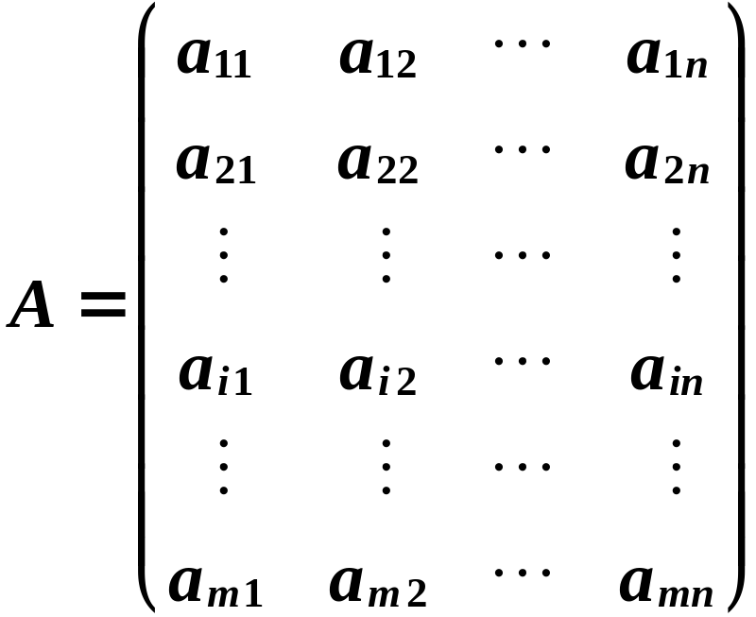
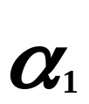

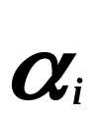
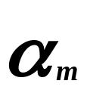
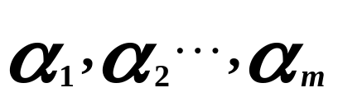
向量组 称为矩阵A的行向量组．

Slide 6
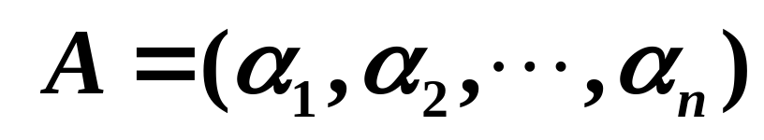
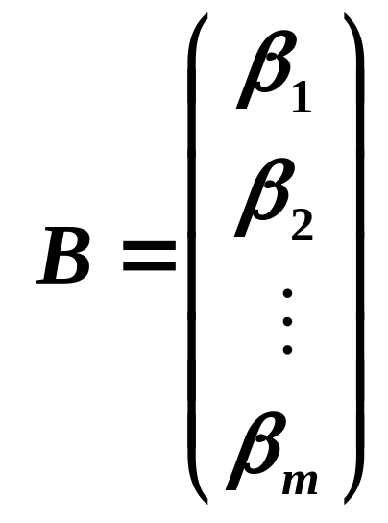

Slide 7
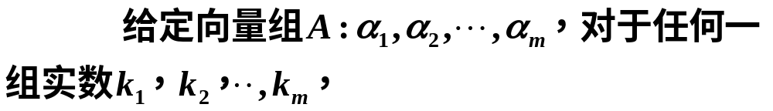
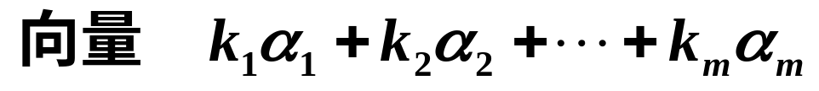

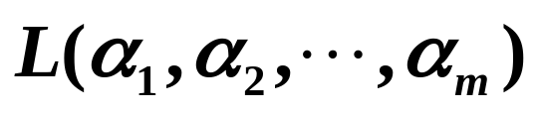
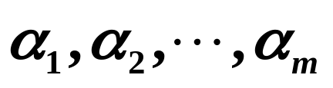
定义
线性组合
是 线性组合的全体

Slide 8
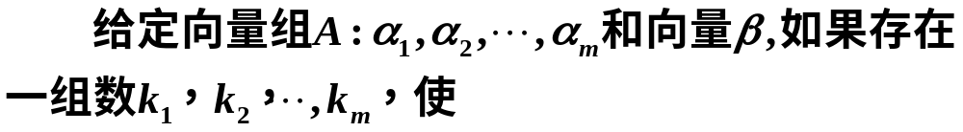
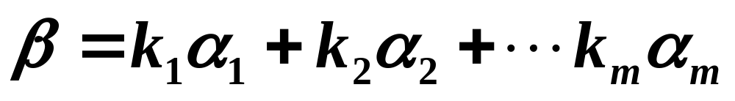


也称向量 能由向量组A线性表示．
显然：

Slide 9
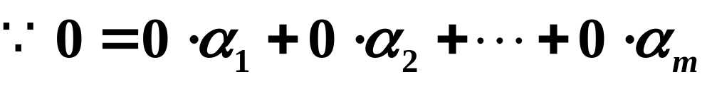
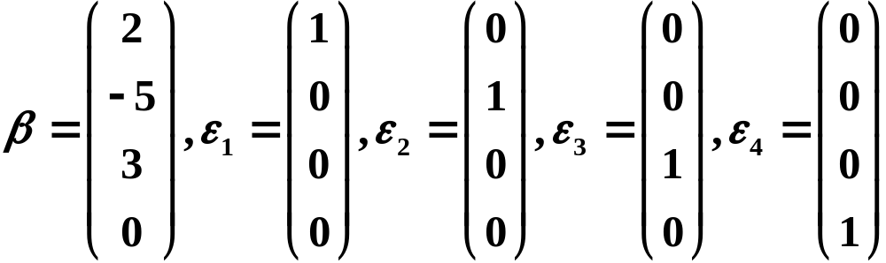
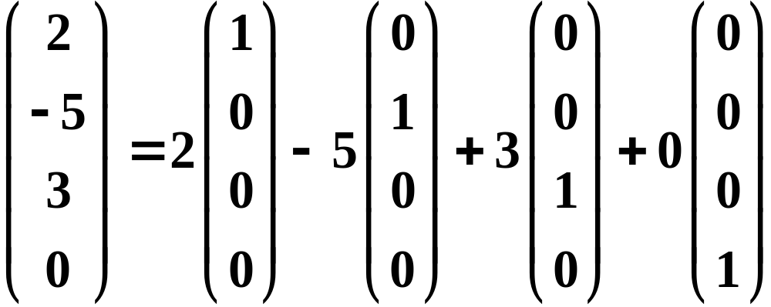
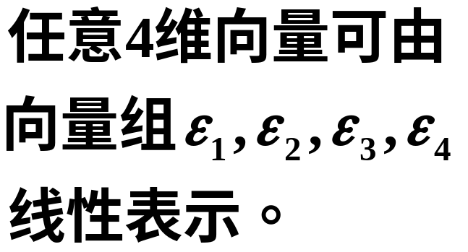
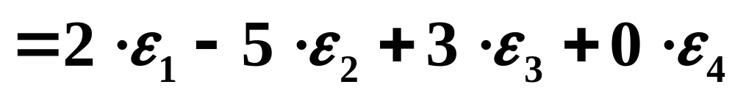
例1
例2

Slide 10

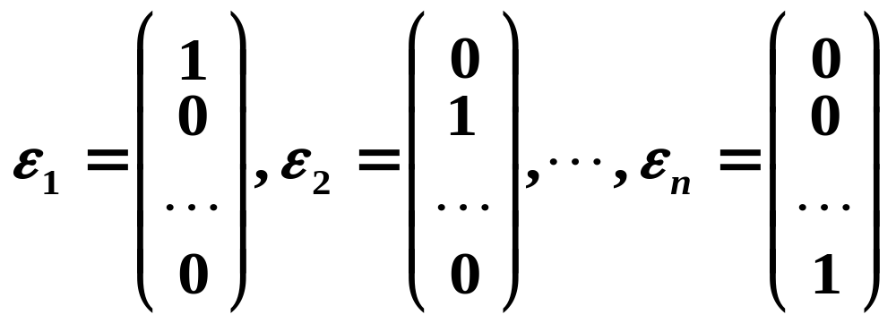
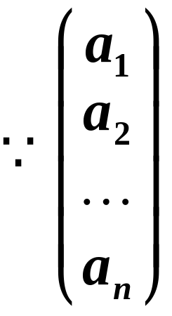
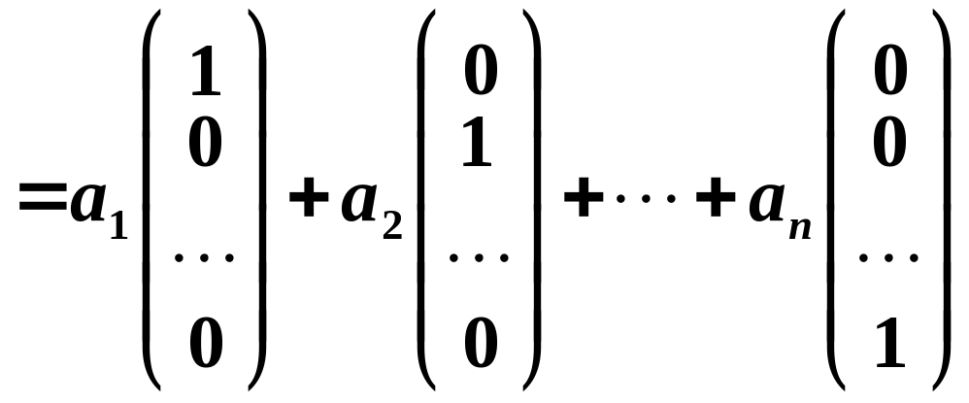
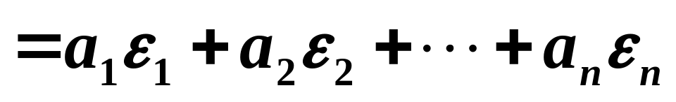
例3
一般地
任意n维向量可由下列向量组线性表示

Slide 11
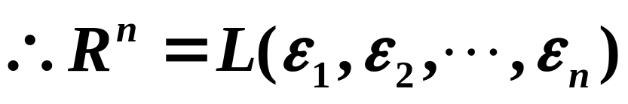

Slide 12
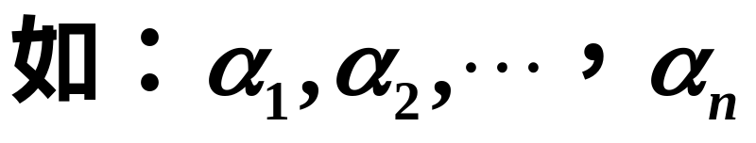
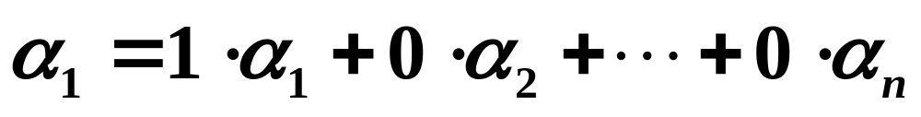
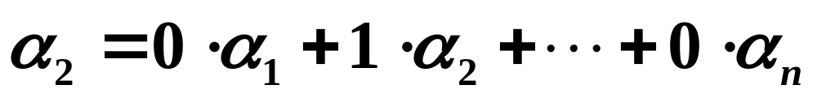
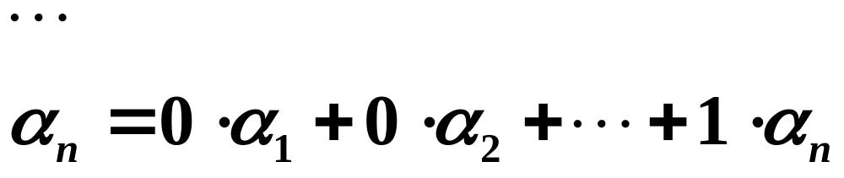
例4
任意向量可由它自己所在的向量组线性表示

Slide 14
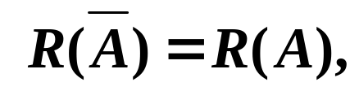
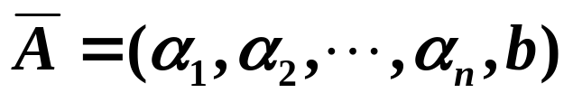
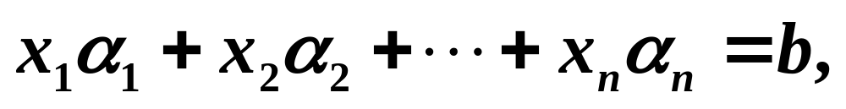
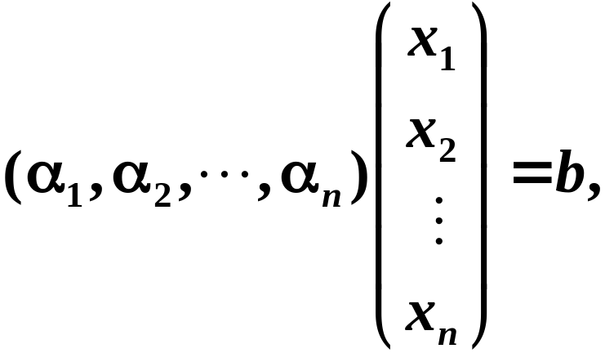
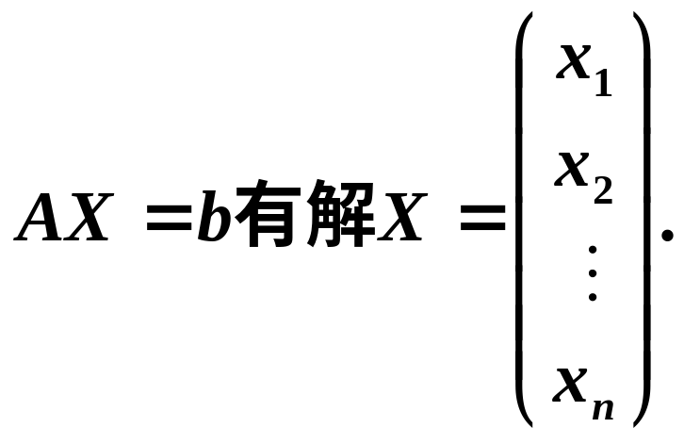
定理 设 A =(α₁, α₂, …, α_{n}), 则下列命题等价：
1º b∈L(α₁, α₂, …, α_{n});
2º AX = b有解;
3º
证
1º ⇔2º：
b∈L(α₁, α₂, …, α_{n})
有数 x₁, x₂, …, x_{n} 使得

Slide 15
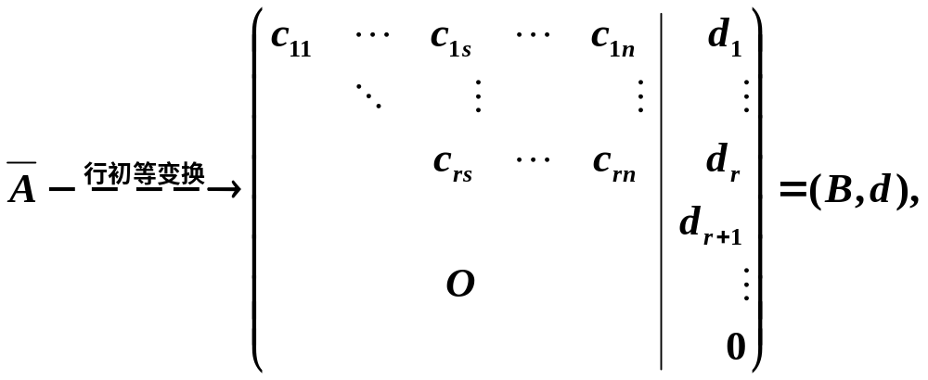
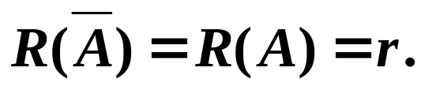
设 R(A) = r,
2º ⇔3º：
AX = b有解
d_{r+1} = 0

Slide 16

定理 设 A =(α₁, α₂, …, α_{n}), 则下列命题等价：
1、b∈L(α₁, α₂, …, α_{n});
2、AX = b有解;
3、

Slide 17
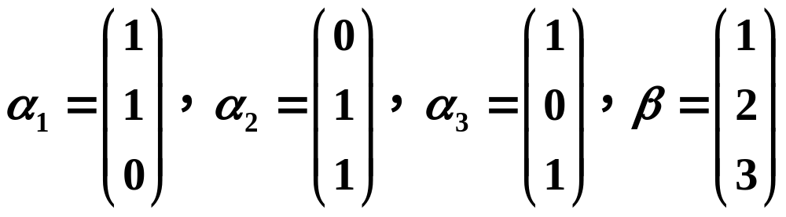
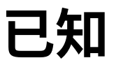
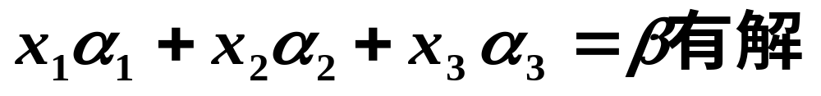
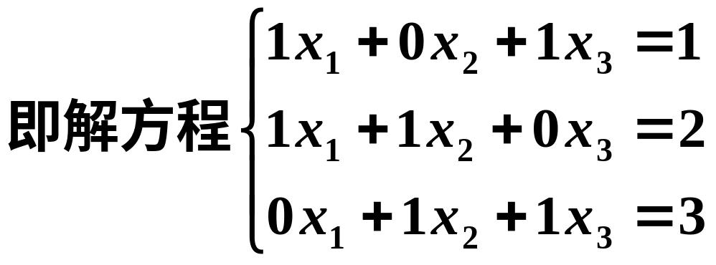
例
解

Slide 18
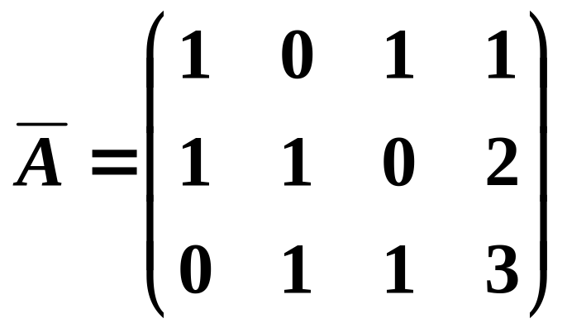
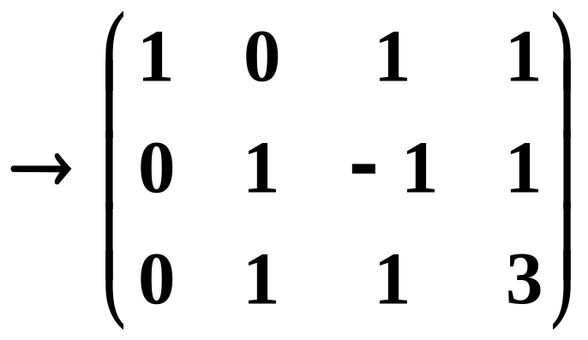
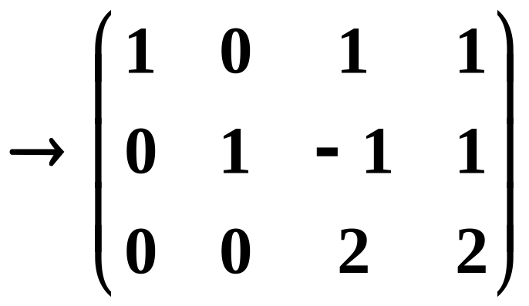
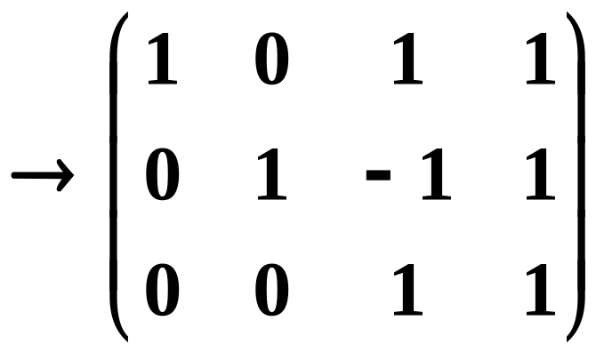
非齐次线性方程的增广矩阵为
初等行变换

Slide 19
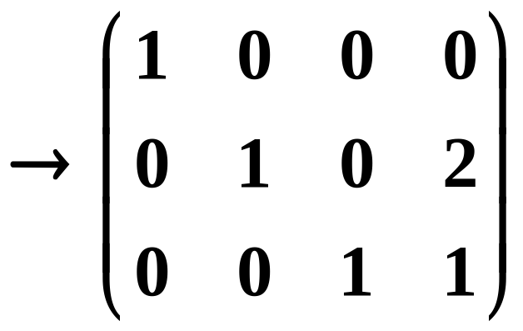



方程组有唯一解
方程的解为

Slide 20




练一练
解
非齐次线性方程的增广矩阵为

Slide 21




Slide 22






方程组有解
方程的解为
取一组解
取另一组解

Slide 23


向量组等价
若(1)成立,称向量组A能由向量组B线性表示.
若(2)成立,称向量组B能由向量组A线性表示.
若(1)和(2)都成立,称向量组A与B等价.

Slide 24


自反性
问题
向量组
与向量组
是否等价？
等价
若向量组
对称性
与向量组
等价，
向量组
与向量组
是否等价？
等价

Slide 25

问题
若向量组
与向量组
等价，
且向量组
传递性
与向量组
等价,
向量组
与向量组
是否等价？
等价
向量组等价具有三性:自反性,对称性,传递性

Slide 26







例
向量组
和向量组
是否等价？
解
可由
线性表示，

Slide 27




可由
线性表示，

Slide 28

二、向量组的线性相关性
向量方程
一定有0解
问题
除0解外，还有非0解吗？

Slide 29






定义
则称向量组 是线性相关的，
否则称它线性无关．
注

Slide 30






Slide 31






线性相关性的判别法：

Slide 32


自己的理解：

Slide 33




Slide 34






几何意义:
在R², R³中， α₁, α₂线性相关 ⇔ α₁//α₂ (或共线).
在 R³中，α₁, α_{2 ，}α₃线性相关 ⇔ α₁, α_{2 ，}α₃ 共面.

Slide 35



例：用定义判断线性相关性。
(1) 向量
相
线性______关。
(2) 向量
相
线性______关。

Slide 36






例
解

Slide 37

初等行变换

Slide 38








齐次方程的解为
所以，齐次方程有非0解
有非0解

Slide 40






定理 设有m维向量组α₁, α₂, …, α_{n}, =(α₁, α₂, …, α_{n}),
则下列命题等价：
1º α₁, α₂, …, α_{n}线性相关;
（无关）
2º X = 0有非零解;
（只有零解）
3º
证
1º ⇔2º：
α₁, α₂, …, α_{n}线性相关
有不全为零的数 x₁, x₂, …, x_{n}使

Slide 41

2º ⇔3º：
设 R(A) = r,
AX = 0有非零解
r < n
思考：
R(A)=r 是行秩也是列秩，A共有n列，
当列秩<n时，向量组线性相关;
当列秩=n时，向量组线性无关。

Slide 42

向量个数 = 向量维数：
推论1设有n维向量组α₁, α₂, …, α_{n} , =(α₁, α₂, …, α_{n}),
则下列命题等价：
1º α₁, α₂, …, α_{n} 线性相关;
（无关）
2º AX = 0有非零解;
（只有零解）
3º det A = 0.
（det A = 0）

Slide 43




定理 设A为n阶方阵，则下列各命题等价：
1. A是可逆的；
2. AX = 0只有零解；
3. A与I 行等价；
4. A可表示为有限个初等矩阵的乘积.
5.
6. R(A)=n (A是满秩矩阵)
7.
1. A是不可逆的；
2. AX = 0有非零解；
3. A与R 行等价(其中R 最后一行为0)；
4. A不可以表示为有限个初等矩阵的乘积.
5.
6. R(A)<n (A是降秩矩阵)
7.

Slide 44
推论2 向量个数 >向量维数 的向量组必线性相关.
证
设 A =(α₁, α₂, …, α_{n}) _{m×n,} n> m, 则
R( A) ≤ m < n,
所以 α₁, α₂, …, α_{n} 线性相关.
在R^{n}中，任 n + 1个向量必线性相关.

Slide 45



例 判断向量组α₁ =(0,1,1), α₂ =(1,0,1), α₃ =(1,1,0)的
线性相关性.
解1
所以,α₁, α_{2 ，}α₃线性无关.
解2
R( A) = 3, 所以，α₁, α_{2 ，}α₃线性无关.

Slide 46

例
解2
4个3维向量，
一定线性相关，

Slide 47





练一练
解
因方程组只有零解

Slide 48



练一练
判断向量组
解

Slide 49



由克莱姆法则，上述方程只有零解

Slide 50



例
证

Slide 51








Slide 52
线性相关性的基本定理
定理1 若α₁, α₂, …, α_{m}线性相关，
则α₁, α₂, …, α_{m} , α_{m +1} , …, α_{n} 线性相关.
证
由α₁, α₂ , …, α_{m}线性相关，知
有不全为零的数 x₁, x₂, …, x_{n} 使
x₁α₁+ x₂α₂+ …+ x_{m}α_{m} = 0.
x₁α₁+ x₂α₂+ …+ x_{m}α_{m} + 0α_{m+1}+ …+ 0α_{n} = 0.
x₁, x₂, …, x_{m}, 0, …, 0 不全为零，
故α₁ , α₂ ,…, α_{n} 线性相关.

Slide 53
定理 若α₁, α₂, …, α_{m}线性相关，
则α₁, α₂, …, α_{m} , α_{m +1} , …, α_{n} 线性相关.
等价命题
若一个向量组线性无关，
则其任意一个部分组线性无关。
部分相关，则整体相关
整体无关，则部分无关

Slide 54







定理2
向量组 （当 时）线性相关
的充分必要条件是 中至少有一个向
量可由其余 个向量线性表示．
等价命题：向量组线性无关的充分必要条件是其
中任一个向量都不能由其余 m-1 个向量线性表示。
证明
充分性
设
中有一个向量（比如 ）能由其余向量线性表示.
即有

Slide 55




故
这 个数不全为0，
故 线性相关.
必要性
设 线性相关，
则有不全为0的数 使

Slide 56




则有不全为0的数 使
因 中至少有一个不为0，
不妨设 则有
即 能由其余向量线性表示.

Slide 57






定理3: 向量组A: 线性无关,而向量组
B: 线性相关,则向量 必能由
向量组A线性表示,且表示式是唯一的.
证明
向量组B: 线性相关
则有不全为0的数
使
若k=0，则（1）式变为：

Slide 58





则有不全为0的数
使
若k=0，则（1）式变为：
线性相关
所以，由（1）向量 必能由向量组A线性表示.

Slide 59




定理: 向量组A: 线性无关,而向量组
B: 线性相关,则向量 必能由
向量组A线性表示,且表示式是唯一的.
所以表示式是唯一的.

Slide 60









例1
证明
或

Slide 61




例

Slide 62





矛盾！

Slide 63





练一练

Slide 64










Slide 65








3.向量组 线性无关,问常数 满足
什么条件时,向量组
线性无关．
解
线性无关

Slide 66
小 结
1. 线性相关与线性无关的概念；（重点）
2. 线性相关与线性无关的判定方法：定义，
定理．（难点）

